Slide 1
Tour de France 2022 i Danmark
Tour de France i Danmark 2022

Slide 2
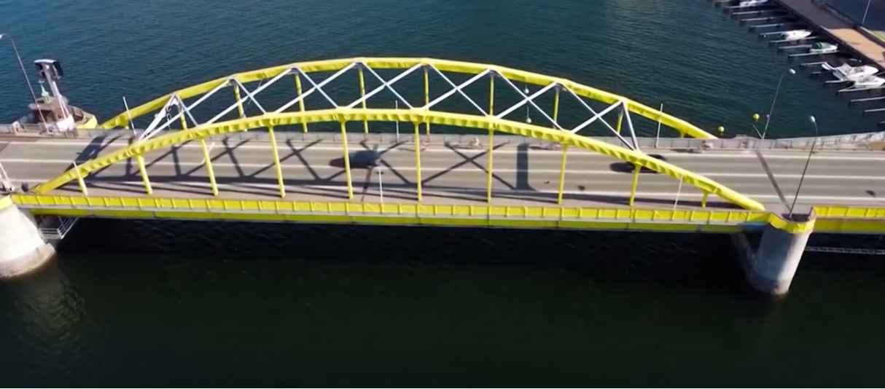
København
Tour de France 2022 : départ le 1er juillet de Copenhague au Danemark • FRANCE 24 – YouTube

Slide 3
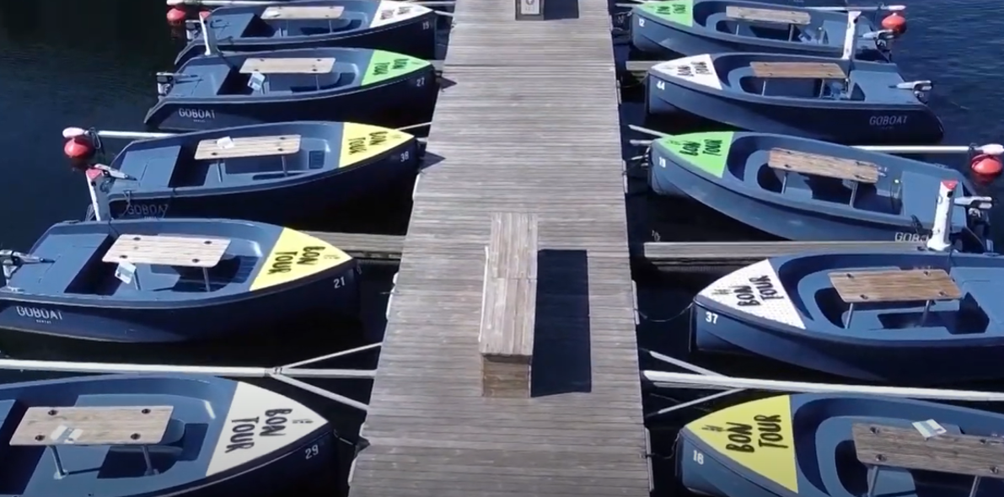

Slide 4
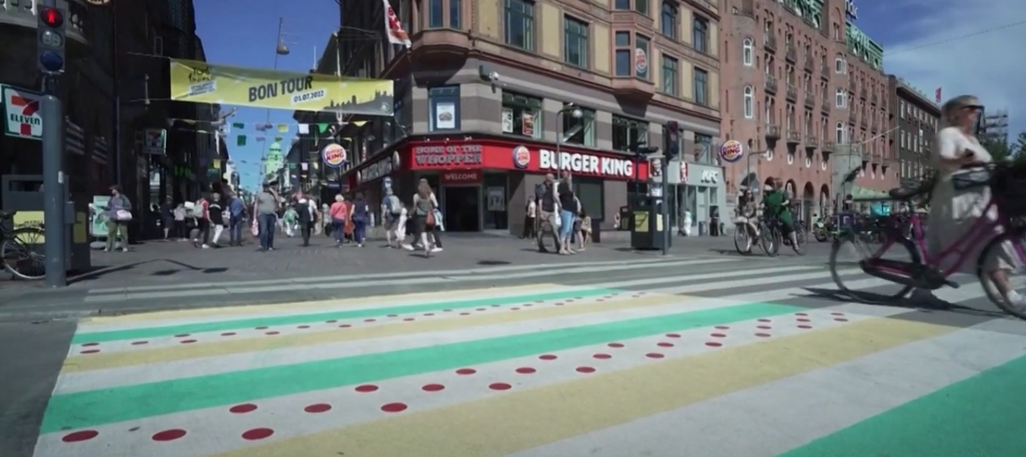

Slide 5
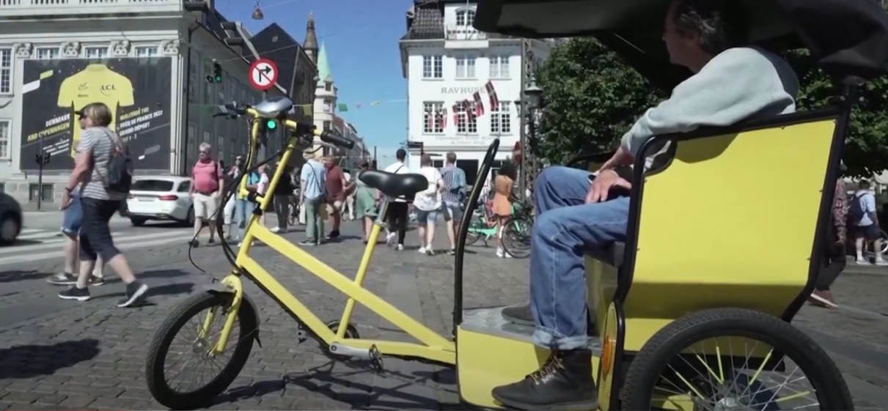

Slide 6
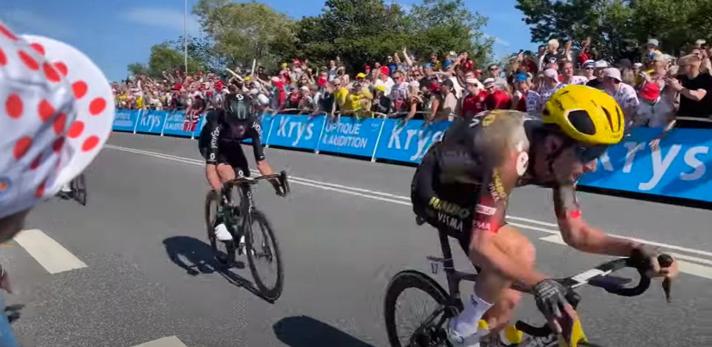
Nyborg

Slide 7
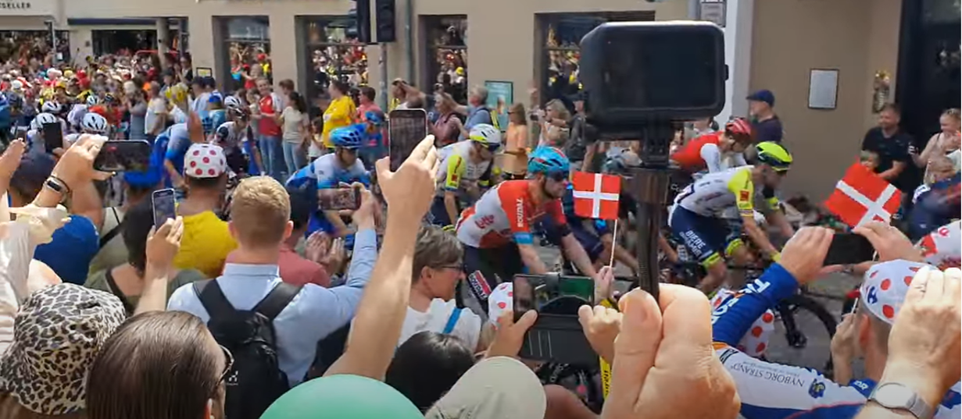
Vejle

Slide 8
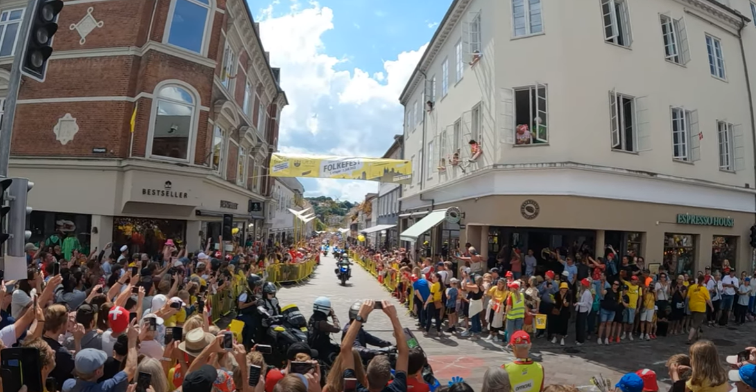
Vejle

Slide 9
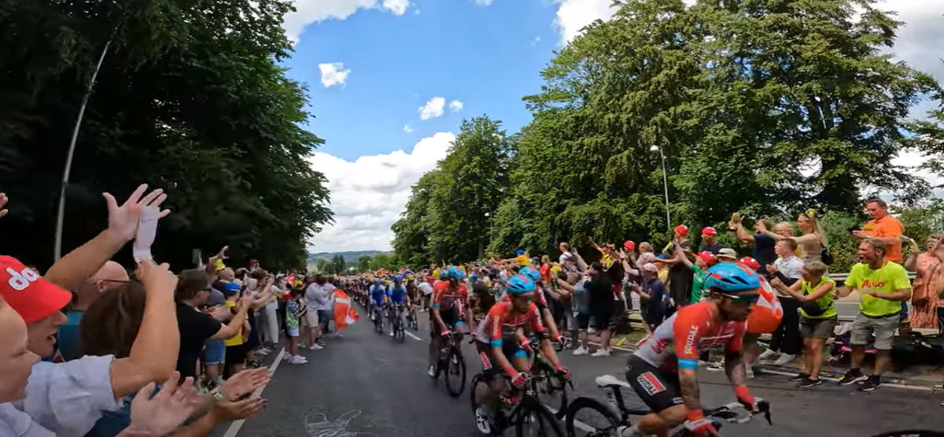

Slide 10
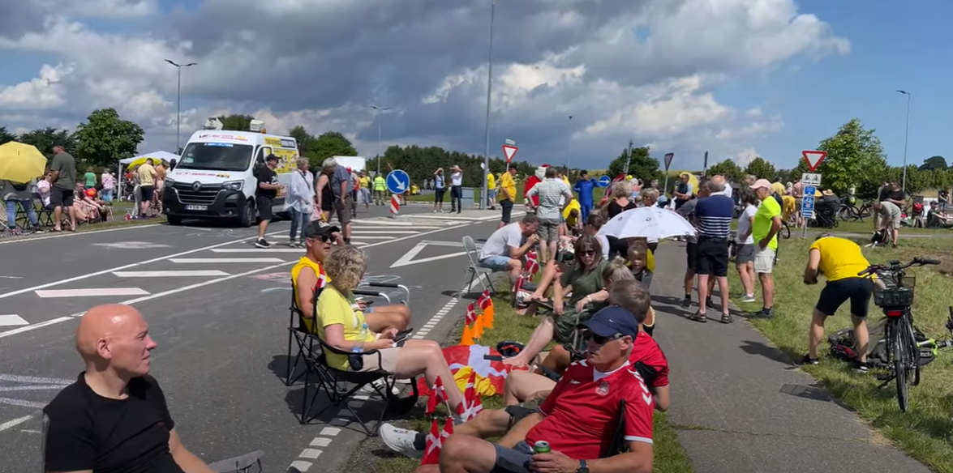
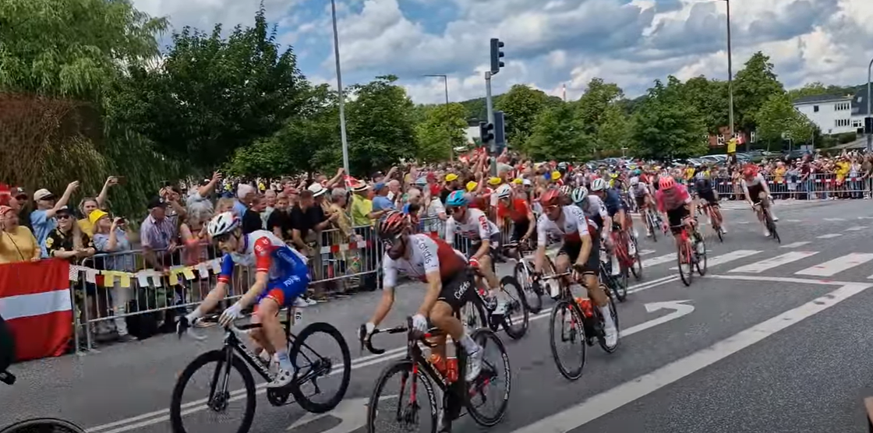
Kolding Slotsøgade

Slide 11
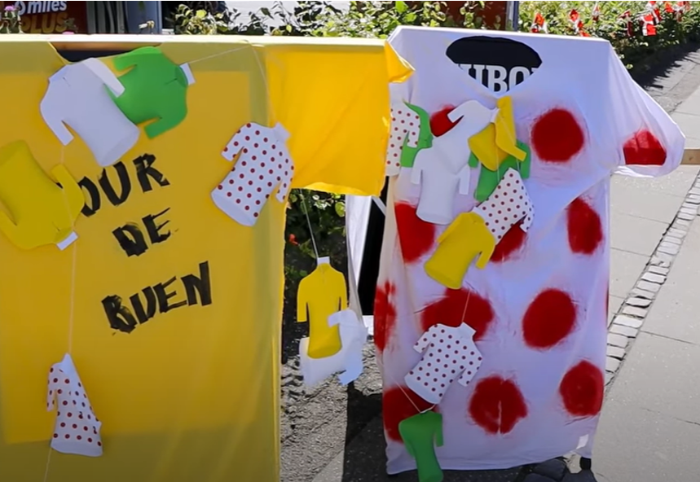
Udsmykning i Kolding

Slide 12
2022-07-03 Tour de France in Haderslev in Denmark at Hjortebroskolen/Kløvermarksskolen/Vilstrupvej

Slide 13
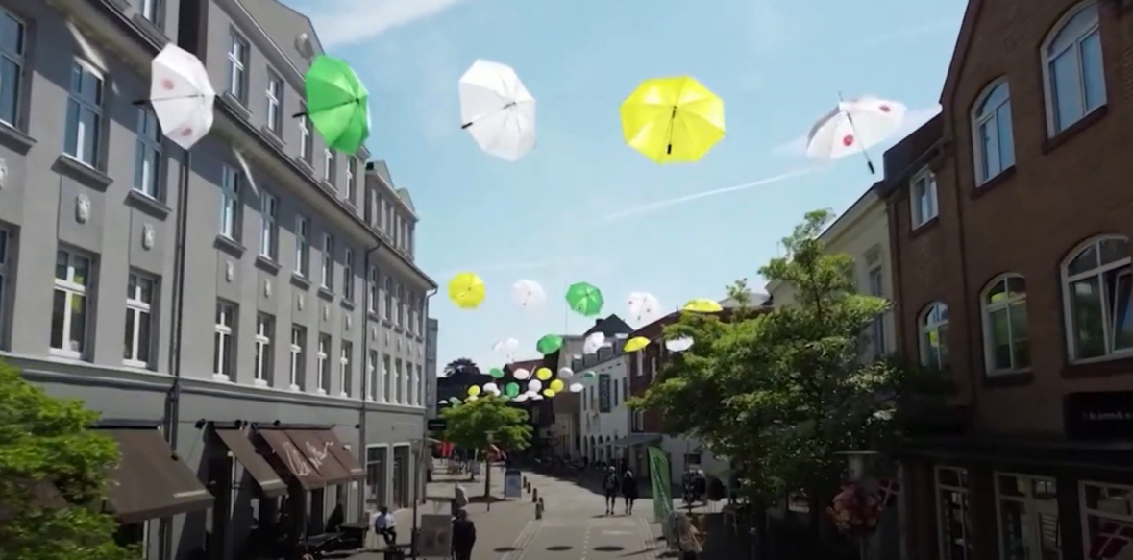

Slide 14
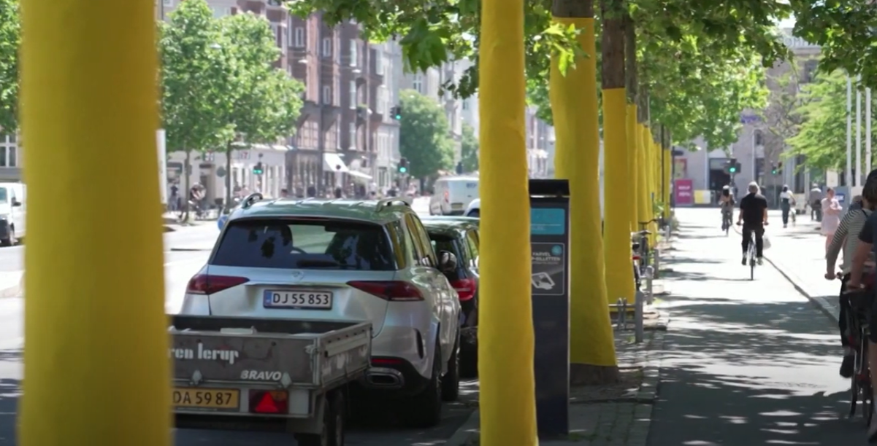

Slide 15
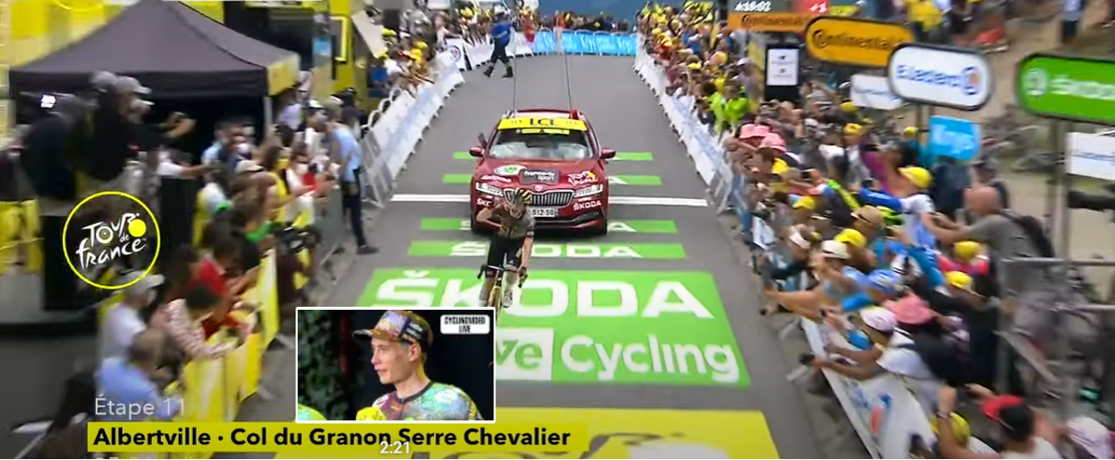

Slide 16
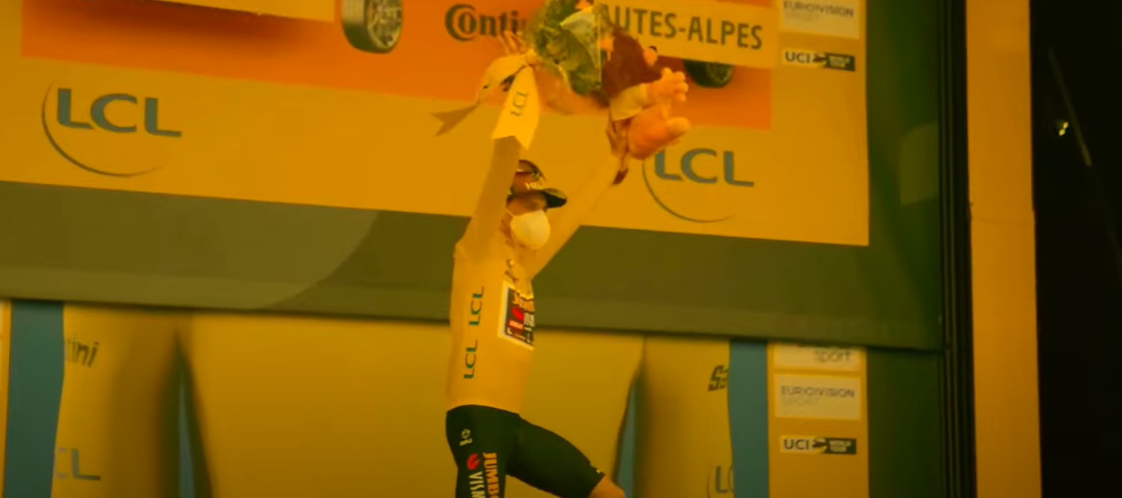

Slide 17
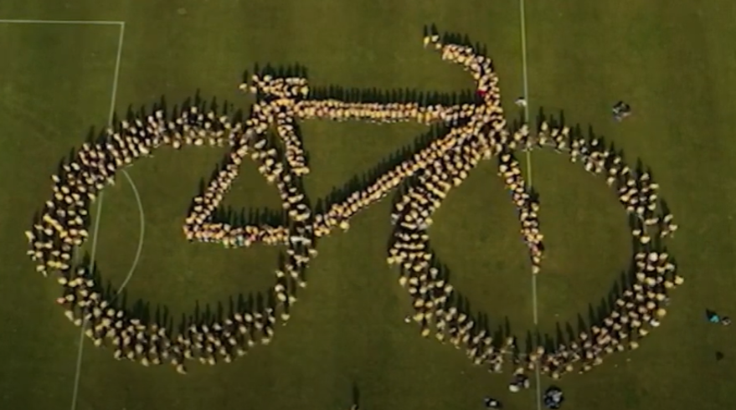

Slide 18
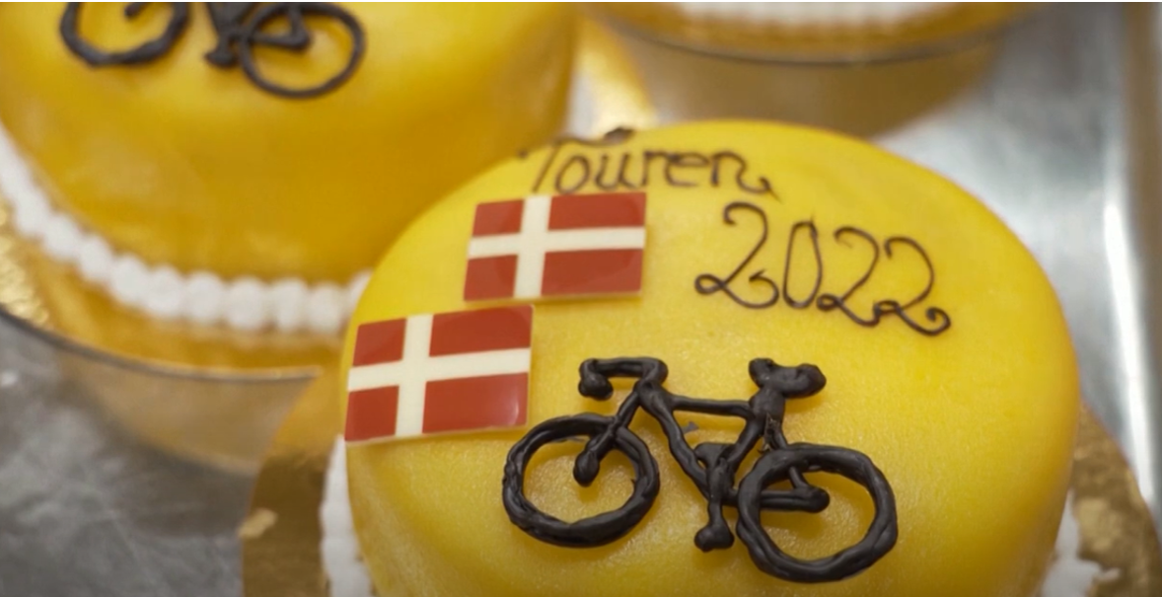

Slide 19
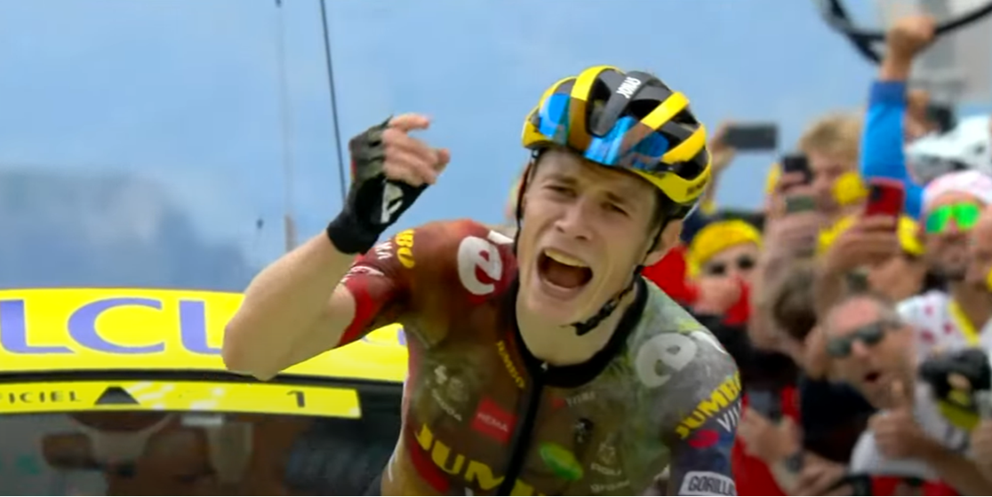
Videoklip Af Vingegaard
https://www.youtube.com/watch?v=IqxczXzj4yE

Slide 20
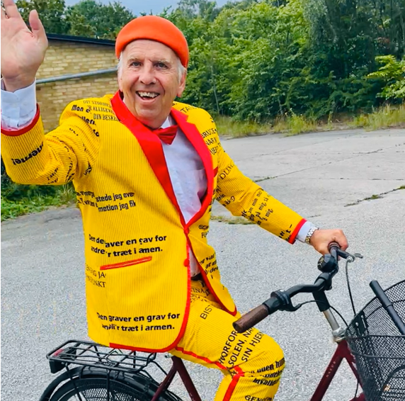
Hyldestsang til Vingegaard
https://www.youtube.com/watch?v=Z1ppneGUQmI

Slide 21
Hyldestsang til Vingegaard
https://www.youtube.com/watch?v=YGH9fkm0BvI&t=57s

Slide 22
Hyldestsang af Anne Dorthe Michelsen
https://www.youtube.com/watch?v=oS4bRMaKjW8

